Slide 1
স্বাগতম

Slide 2
শিক্ষক পরিচিতি
মাজেদা আক্তার
সহকারি শিক্ষক
উঃ পঃ তরপুরচণ্ডী সরকারি প্রাথমিক বিদ্যালয়
চাঁদপুর সদর, চাঁদপুর

Slide 3
পাঠ পরিচয়
প্রাথমিক বিজ্ঞান
শ্রেণি –পঞ্চম
অধ্যায় –তৃতীয়(জীবনের জন্য পানি)

Slide 4
আবেগ সৃষ্টি

Slide 5
পাঠ ঘোষনা
জীবনের জন্য পানি(পানি দূষণ…পানি দূষণ রোধ)

Slide 6
শিখনফল
৩.৪.১ পানি দূষণের কারণ গুলো বলতে পারবে।
৩.৩.১ মানুষের জীবনে পানি দূষণের ফলাফল বা প্রভাব ব্যাখ্যা করতে পারবে।
৩.৪.২ পানি দূষণ প্রতিরোধে প্রয়োজনীয় পদক্ষেপ শনাক্ত করতে পারবে।

Slide 7
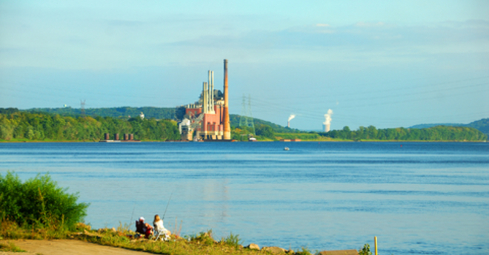
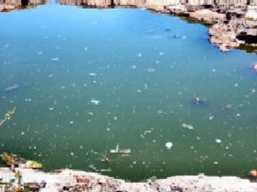
ছবিতে কি কোন পার্থক্য দেখতে পাচ্ছ?
পরিষ্কার পানি
অপরিষ্কার পানি

Slide 8
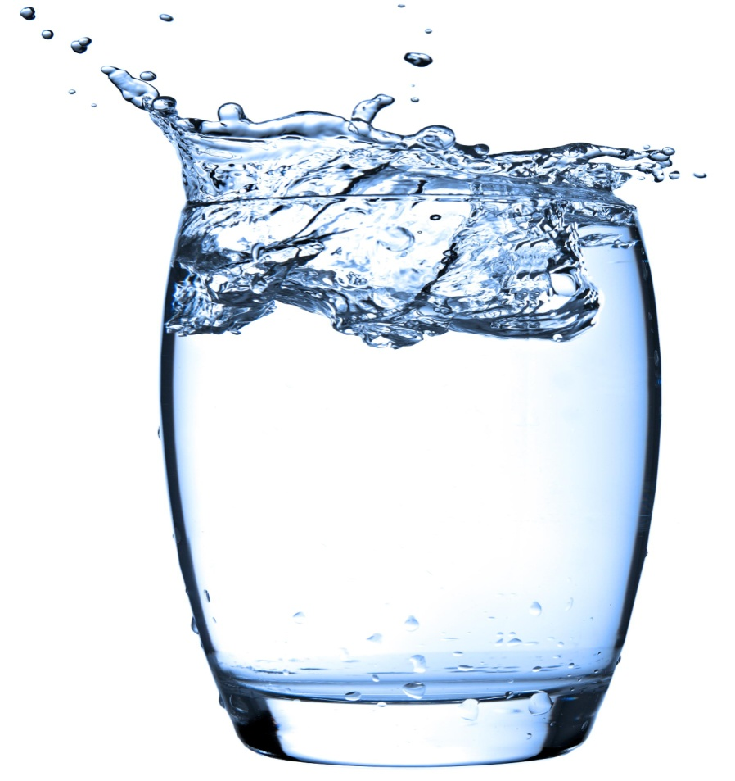
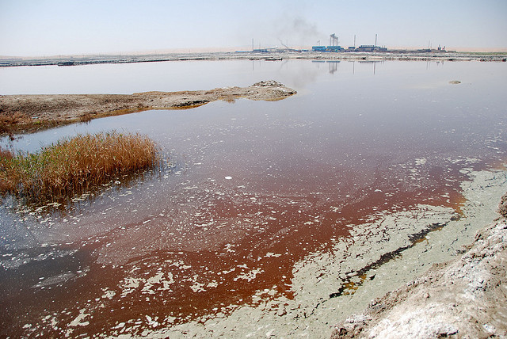
ছবি ১ এবং ছবি ২ এর মধ্যে পার্থক্য কি?
বিশুদ্ধ পানি
নোংরা পানি

Slide 9
(১)দূষিত পানি বলতে কী বুঝ?
উঃ পানিতে ক্ষতিকর কোন কিছু মিশে থাকলে সে পানি কে দূষিত পানি বলে।

Slide 10
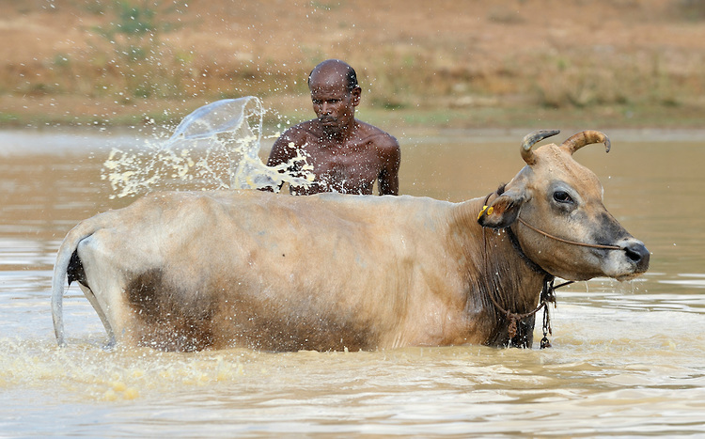
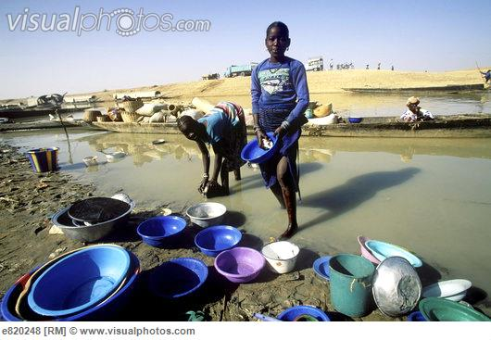
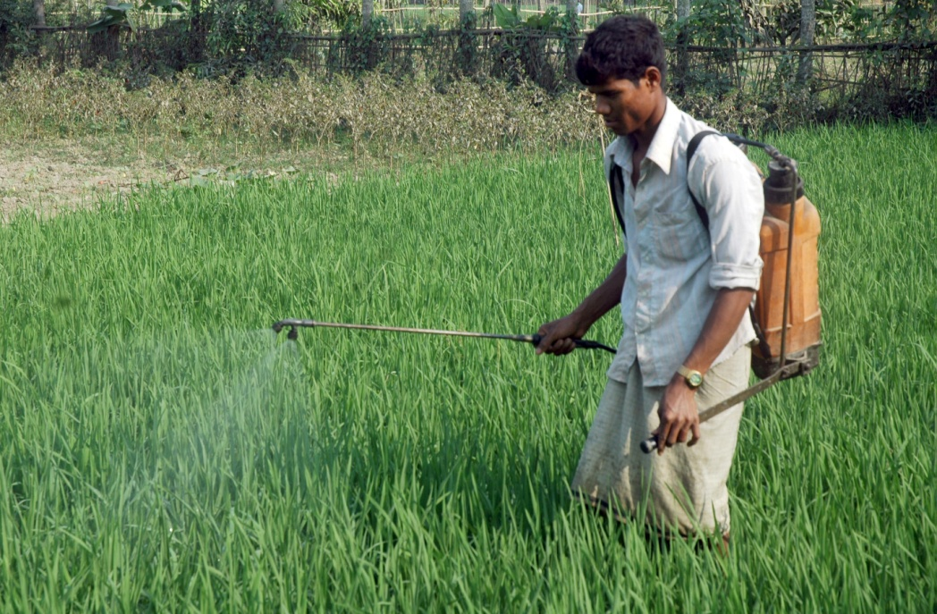
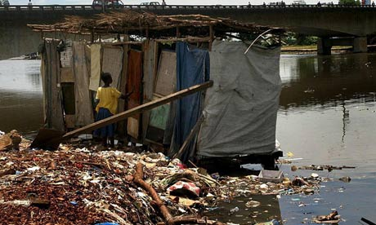
পানি দূষনের কারণ
পানিতে গরু ,মহিষ গোসল করালে।
থালাবাসন মাজলে, গোসল করলে।
কৃষিকাজে অতিরিক্ত
কীটনাশক ব্যবহার করলে।
মানুষ ও পশুপাখির মলমূত্র
পানিতে মিশে।

Slide 11
ছবিতে তোমরা কী দেখতে পাচ্ছ?
আর্সেনিক যুক্ত
আর্সেনিক মুক্ত

Slide 12
পানি দূষণের ক্ষতিকরপ্রভাব
# দূষিত পানি পান করলে আমাশয়, টাইফয়েড, ডায়রিয়া রোগ হতে পারে।

Slide 13
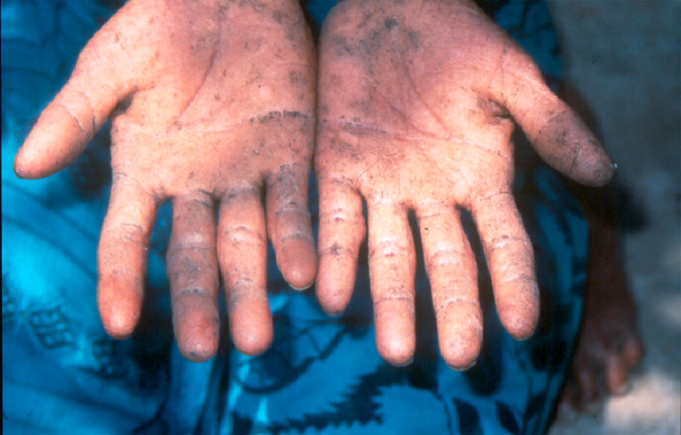
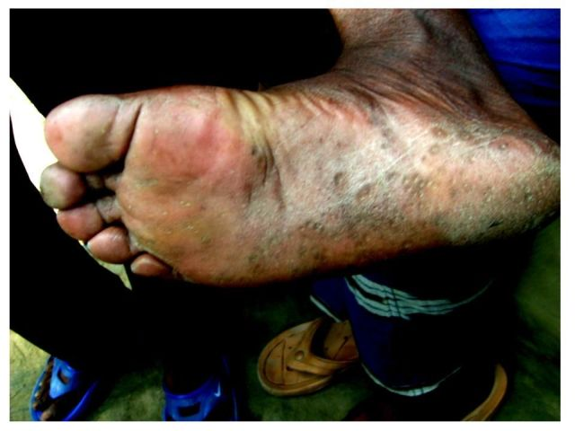
‍ নিচের ছবিগুলো দেখ
আর্সেনোকোসিসে আক্রান্ত রোগীর ছবি
আর্সেনোকোসিস কী?
আর্সেনিক যুক্ত পানি পান করলে হাত পায়ে এক ধরনের ক্ষত বা ঘা হয় যা আর্সেনোকোসিস নামে পরিচিত।

Slide 14
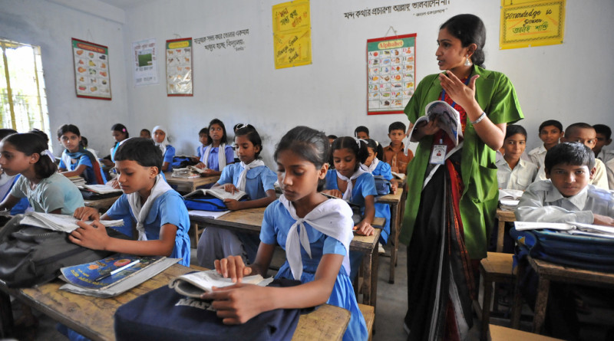
পাঠ্য বইয়ের সাথে সম্পর্ক স্থাপন

Slide 15
মূল্যায়ণ (মৌখিক ভাবে)
১. দূষিত পানি কী?
২.পানি দূষণের কারণ (১ টি করে ৪/৫ জনকে)
৩.পানি দূষণের ফলে ১ টি রোগের নাম বল ( ৪/৫ জনকে)

Slide 16
দলীয় কাজ
# পানি দূষণ রোধের ৩ টি উপায় লেখ।

Slide 17
বাড়ির কাজ
পানি দূষন রোধের ৩ টি উপায় লিখে আনবে ।

Slide 18
সবাইকে ধন্যবাদ

